Slide 1
МОИ ЛЮБИМЫЕ МЕСТА

Slide 2
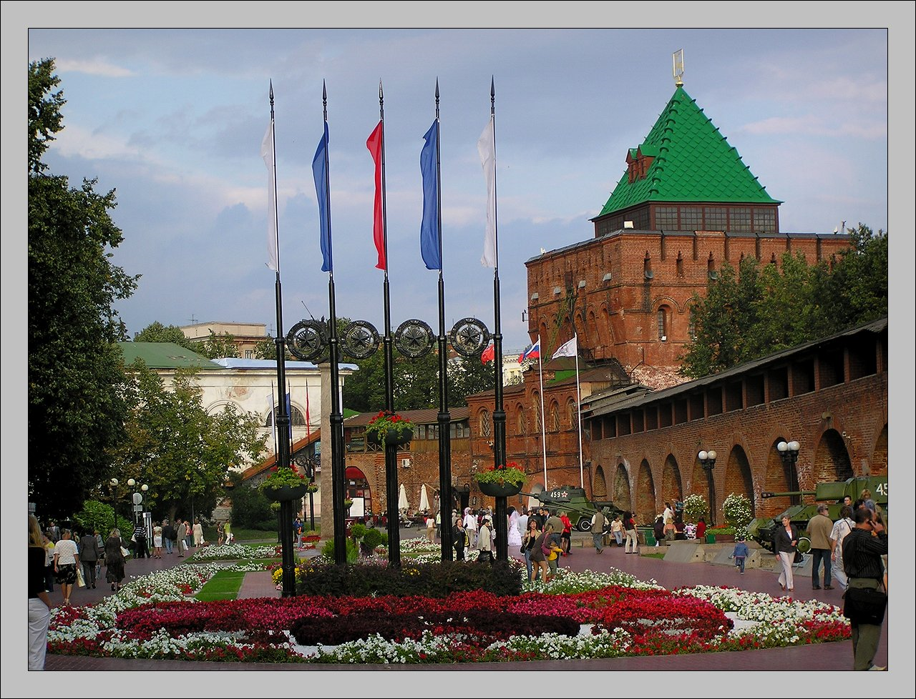
НИЖЕГОРОДСКИЙ КРЕМЛЬ
Нижегородский кремль — крепость в Нижнем Новгороде, исторический центр города, каменный пояс, охватывающий вершину гористого мыса и уступами лежащий на Как свидетельствует летопись, в 1221 году великим князем Владимирским Юрием Всеволодовичем основан был Нижний Новгород, защитой которому служили деревянно-земляные укрепления — глубокие рвы и высокие валы, окружавшие город и посады его волжских склонах.

Slide 3
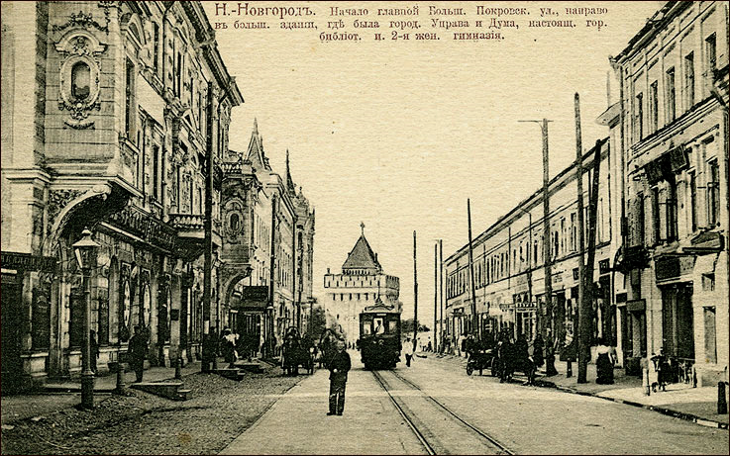
УЛИЦА БОЛЬШАЯ ПОКРОВСКАЯ
Большая Покровская — улица в Нижегородском районе Нижнего Новгорода; соединяет площадь Минина и Пожарского с площадью Лядова. Одна из самых старинных улиц Нижнего Новгорода и до 1917 года считалась дворянской; оформилась как главная улица города к концу XVIII века.

Slide 4
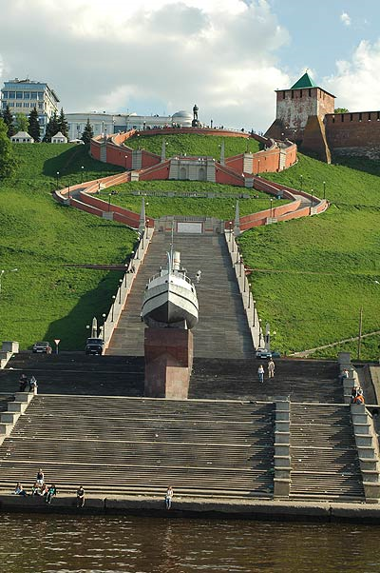
ЧКАЛОВСКАЯ ЛЕСТНИЦА
В 1943 году в честь победоносного завершения Сталинградской битвы была заложена мемориальная Чкаловская лестница. Её авторы - архитекторы А.А. Яковлев, Л.В. Руднев, В.О. Минц, а строили немецкие военнопленные в 1949 году. Лестница связывает верхнюю часть города с Нижневолжской набережной. В 1985 году у подножия Чкаловской лестницы на установили катер “Герой”, входивший в состав Волжской военной флотилии и в годы Великой Отечественной войны участвовавший в Сталинградской битве. Так что уже третье десятилетие лестница тянется от одного “Героя” до другого — Героя Советского Союза Валерия Чкалова

Slide 5
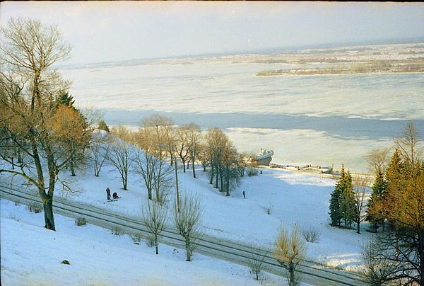
ПАРКИ НИЖНЕГО НОВГОРОДА
В настоящее время в Нижнем Новгороде открыто более 15 парков, для 8 из них созданы предприятия по обслуживанию: шесть — для парков культуры и отдыха, по одному для ландшафтного и детского. Наиболее известные парки: Сормовский, Автозаводский, «Швейцария», Кулибина, 1 Мая, «Дубки» и лесопарк Щёлоковский хутор. Многие сцены фильма Сибирский цирюльник снимались на Щелковском хуторе в музее архитектуры и быта народов Поволжья.

Slide 6
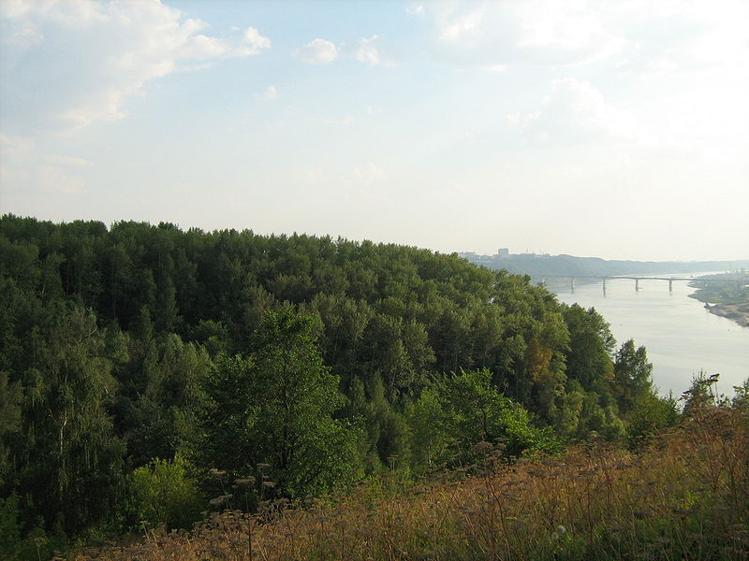
ПАРК ШВЕЙЦАРИЯ
Парк был заложен в 1903 году в дачном пригороде Нижнего Новгорода учащимися гимназий, их родителями и преподавателями. В 1958 году посадки вдоль Арзамасского шоссе (ныне проспект Гагарина) были продолжены комсомольской студенческой молодёжью. Тогда парк стал называться «Имени Ленинского комсомола». Историческое название «Швейцария» было возвращено парку в 1992 году

Slide 7
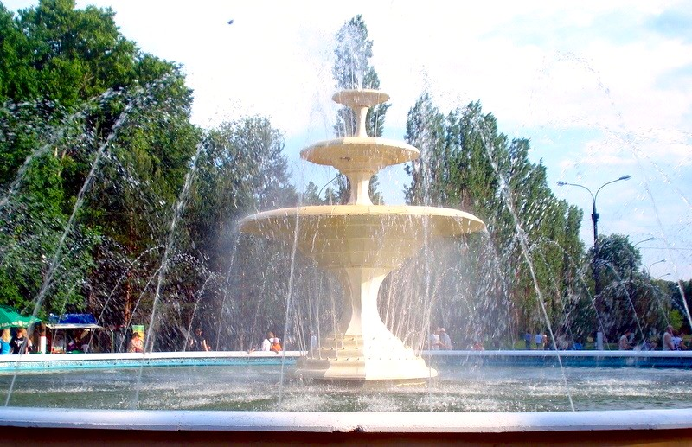
АВТОЗАВОДСКИЙ ПАРК
Автозаводский парк — парк в Нижнем Новгороде. В состав МУП «Автозаводский парк» входит Центральный парк культуры и отдыха (основан в 1935 году площадь — 93,9 га, в том числе 2 озера площадью 5 га;) и Парк им. 777-летия г. Н.Новгорода (заложен в сентябре 1998 г., открыт 28 июня 2000 г. площадь — 14,79 га, в том числе озеро площадью 3,21 га.)

Slide 8
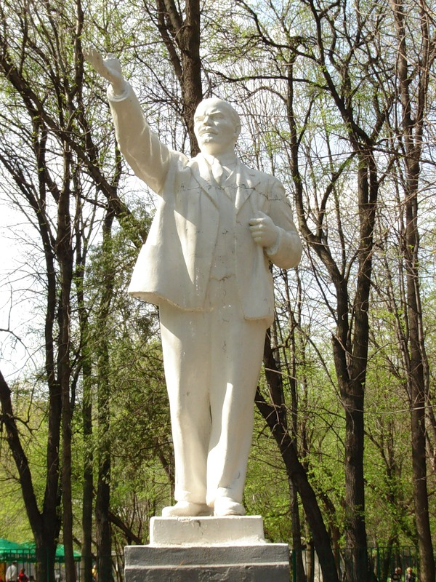
ПАРК 1 МАЯ
Улица Чкалова приведет нас к парку. Парк им. 1 Мая – любимое место отдыха канавинцев. Площадь современного парка 15 га. Озеро с фонтаном в центре, тихие липовые и березовые аллеи, прогулочные лодки, аттракционы приветливо встречают посетителей

Slide 9
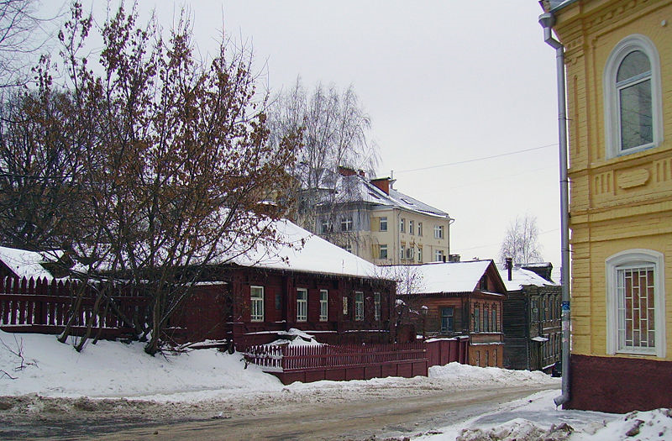
ДОМИК КАШИРИНА
Домик Каширина — музей, расположенный в г. Нижнем Новгороде в доме деда М. Горького (А. Пешкова). Описан в повести «Детство». Музей был основан 1 июля 1933 года Хитровским Фёдором Павловичем. Открытие музея состоялось 1 января 1938 года.

Slide 10
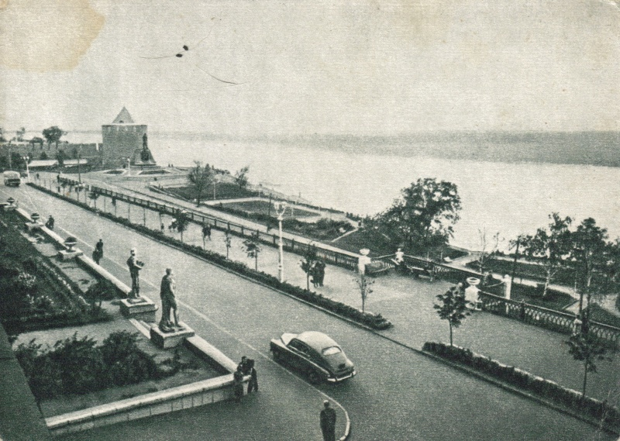
ВЕРХНЕВОЛЖСКАЯ НАБЕРЕЖНАЯ
Верхне-Волжская набережная или Волжский откос (б. набережная Волги, Верхне-Волжский откос) - протянулась от площади Минина до Сенной площади. Спроектирована в 1830-1840 годах. Тогда были засыпаны овраги, разрезавшие берег, выравнены и укреплены дёрном склоны, проложены вниз к реке съезды Георгиевский и Казанский (бывший Печёрский съезд), разбит в центре откоса Александровский сад.

Slide 11
ВЫПОЛНИЛИ:
УЧЕНИЦЫ МОУ СОШ №35 7 «а» КЛАССА
ЕРМАКОВА ТАТЬЯНА И СУМБАЕВА ЕКАТЕРИНА
КЛАССНЫЙ РУКОВОДИТЕЛЬ:
ДВУРЕЧЕНСКАЯ НАТАЛЬЯ ВИКТОРОВНА.

